Slide 1
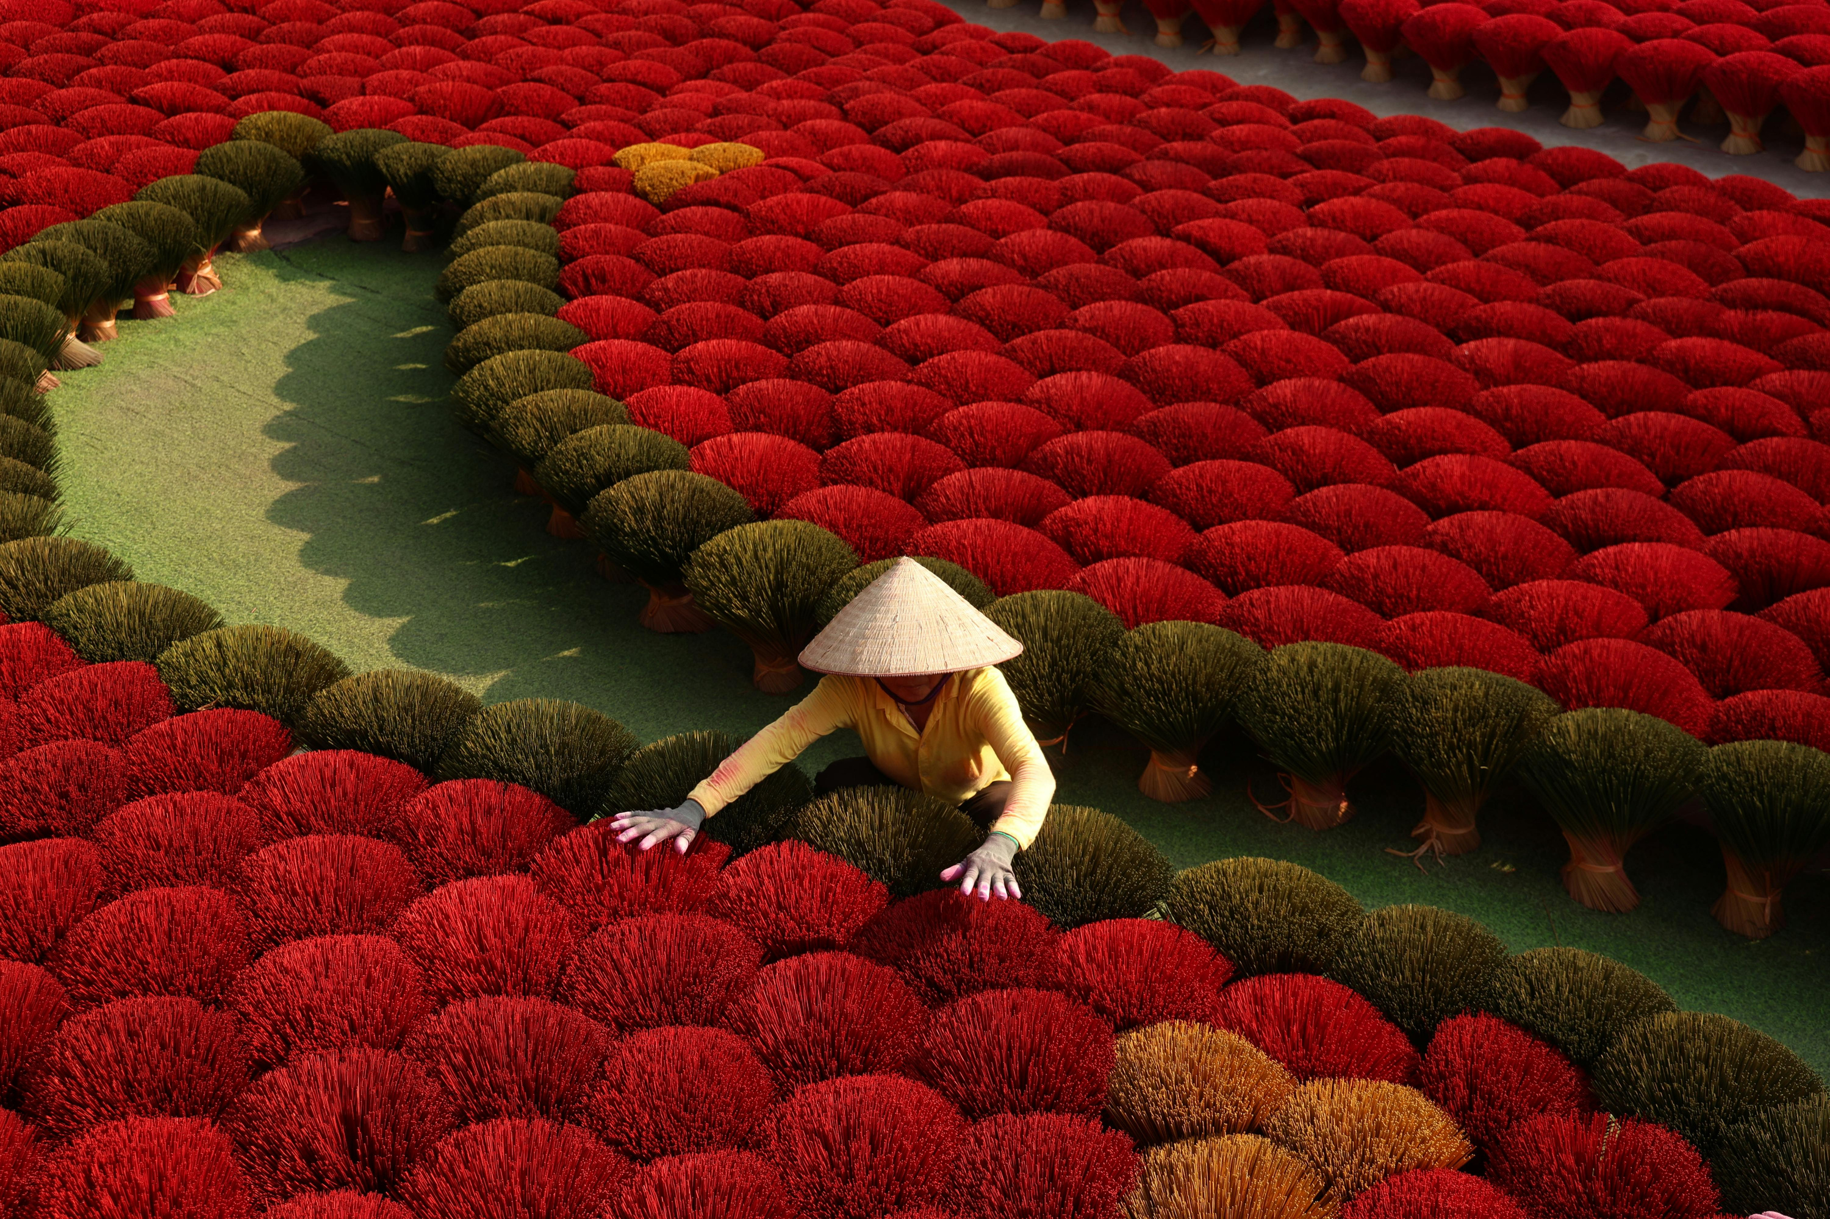
Làng nghề
VIỆT NAM
ĐỊA LÝ 12
TRÌNH BÀY: ĐỨC LÊ
ĐƠN VỊ: TRƯỜNG THPT ABCXYZ

Slide 2

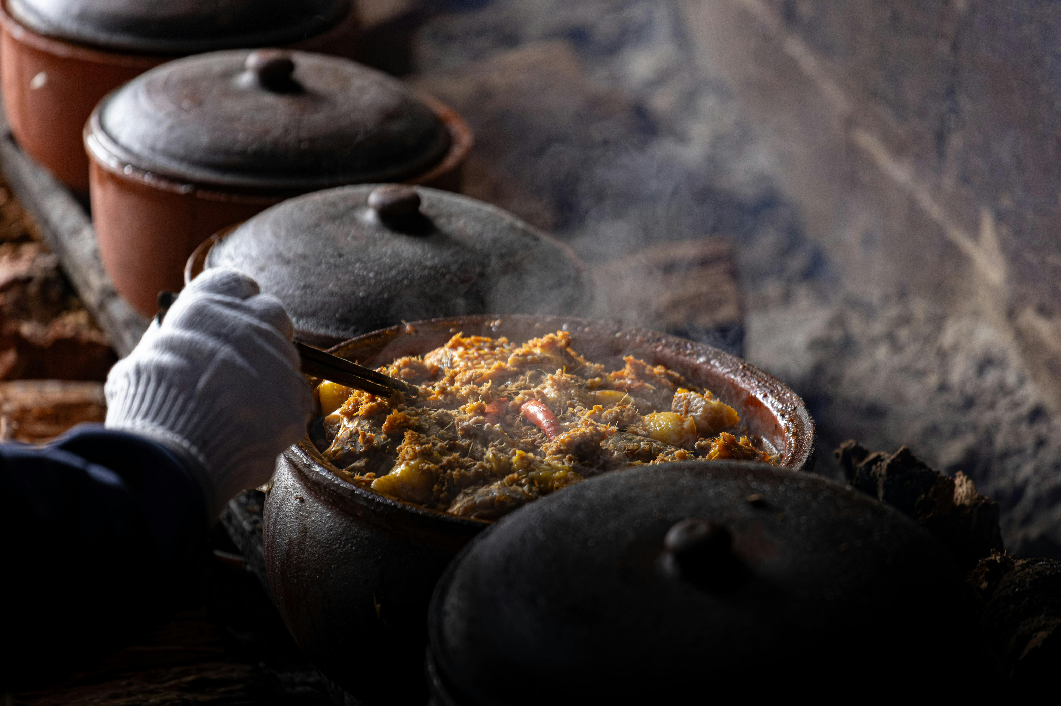
Giới thiệu
“
“
Làng nghề là nơi một hoặc nhiều cụm dân cư cùng tham gia hoạt động sản xuất nghề, tạo ra các sản phẩm và dịch vụ gắn với đời sống kinh tế của địa phương.
Làng nghề truyền thống là những làng nghề có nghề được hình thành và duy trì từ lâu đời, thường gắn với bản sắc văn hóa, kỹ thuật và lịch sử của cộng đồng.

Slide 3
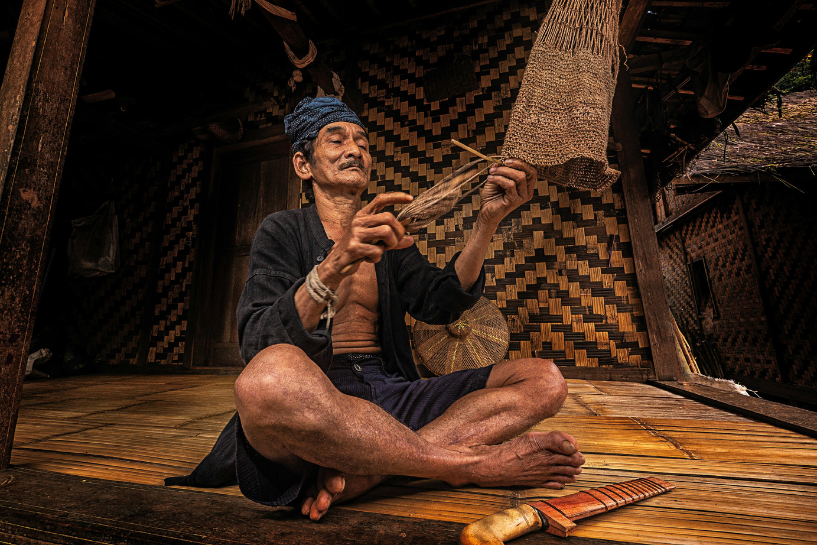
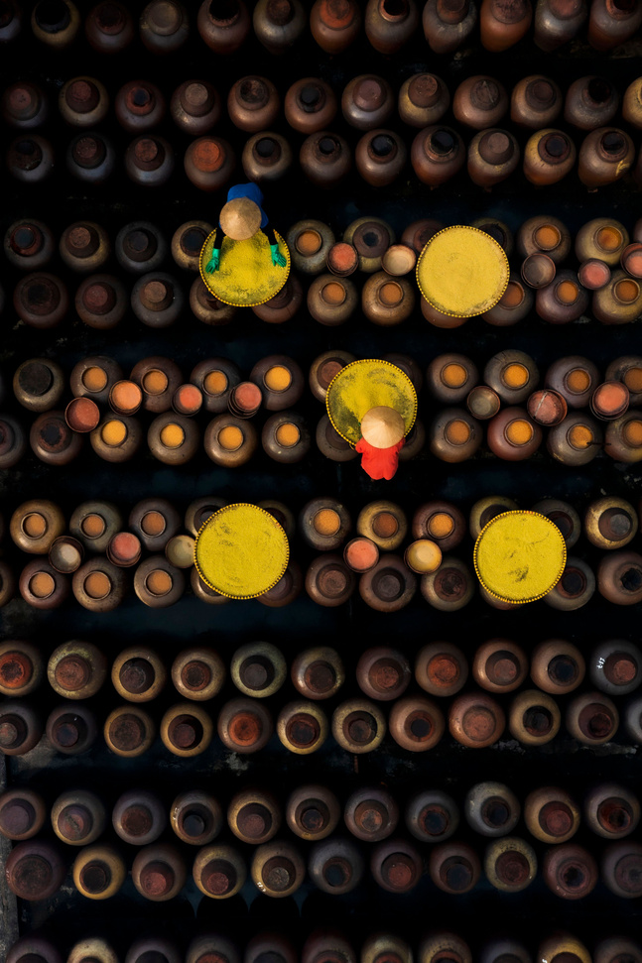
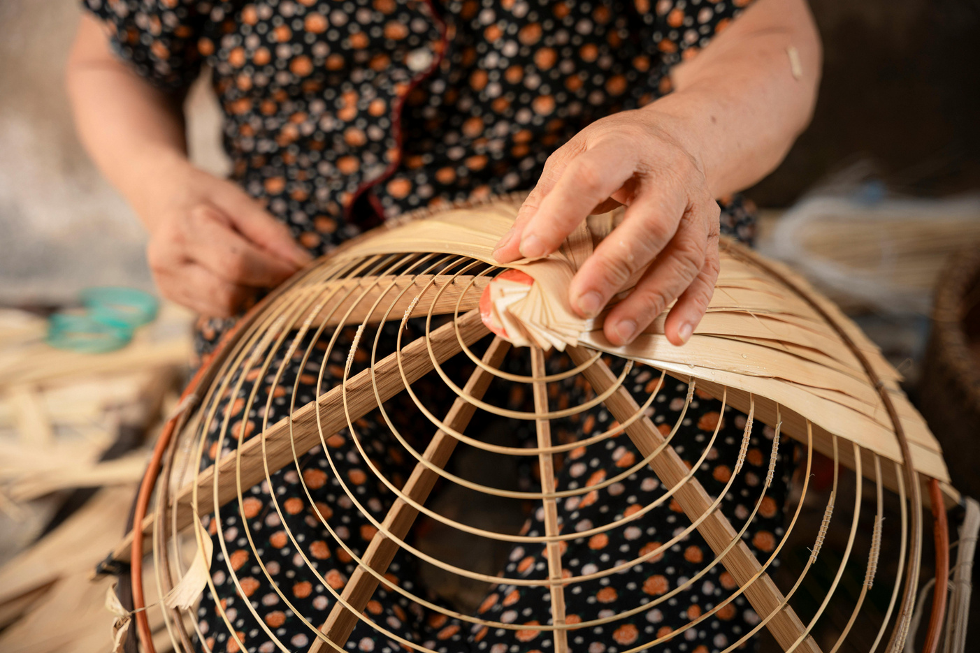
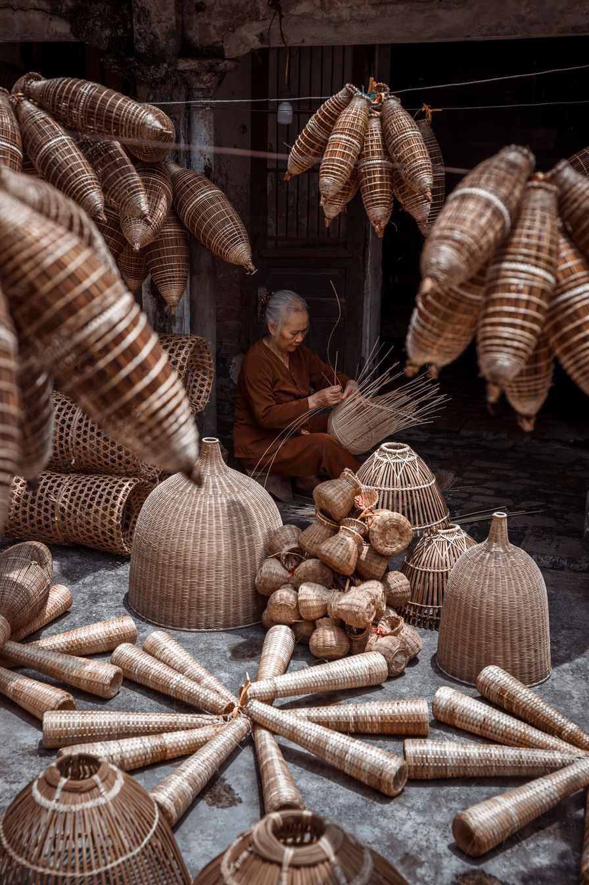
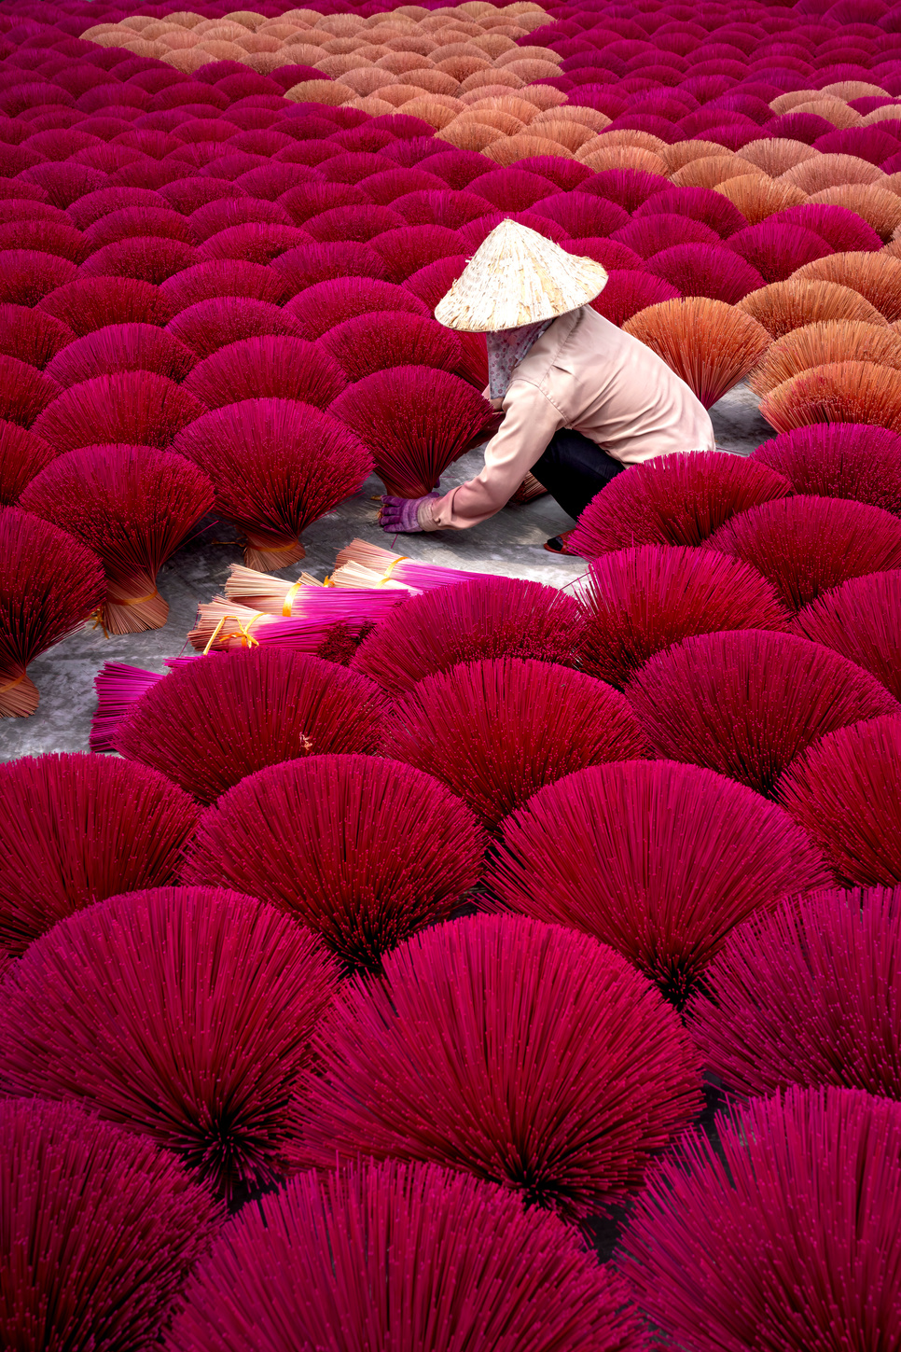
thường có
MỘT LÀNG NGHỀ
NGHỆ NHÂN
CỘNG ĐỒNG
KỸ THUẬT
SẢN PHẨM
LỊCH SỬ

Slide 4
Quá trình
HÌNH THÀNH
KHỞI NGUỒN
HÌNH THÀNH
KỸ THUẬT
TRUYỀN NGHỀ
HÌNH THÀNH
CỘNG ĐỒNG NGHỀ
01.
03.
04.
05.
Một nghề xuất hiện từ nhu cầu của đời sống hoặc nguồn nguyên liệu sẵn có tại địa phương.
Người dân dần hoàn thiện phương pháp sản xuất và tạo ra những sản phẩm đặc trưng.
Kỹ thuật được truyền từ thế hệ này sang thế hệ khác, tạo thành tri thức nghề.
Nhiều hộ gia đình cùng làm nghề → nghề trở thành hoạt động kinh tế đặc trưng của làng.

Slide 5
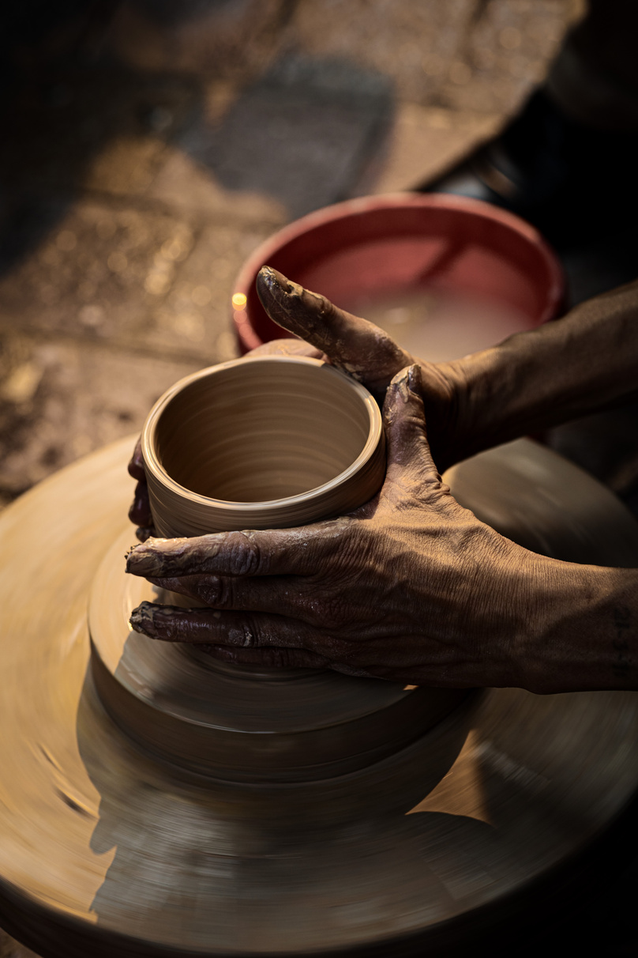
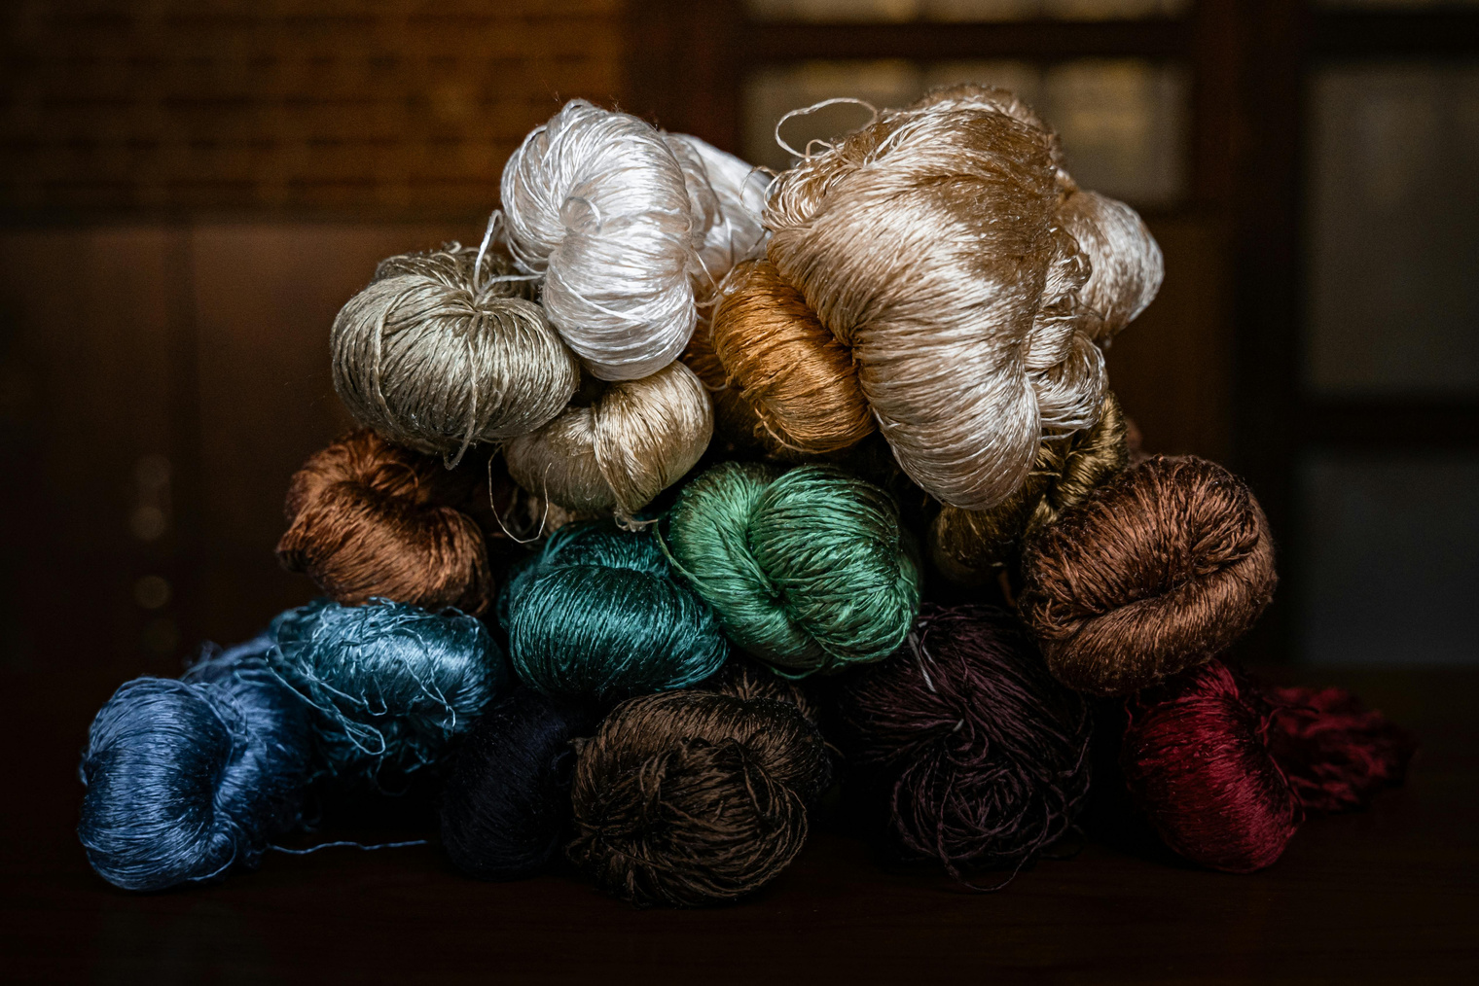
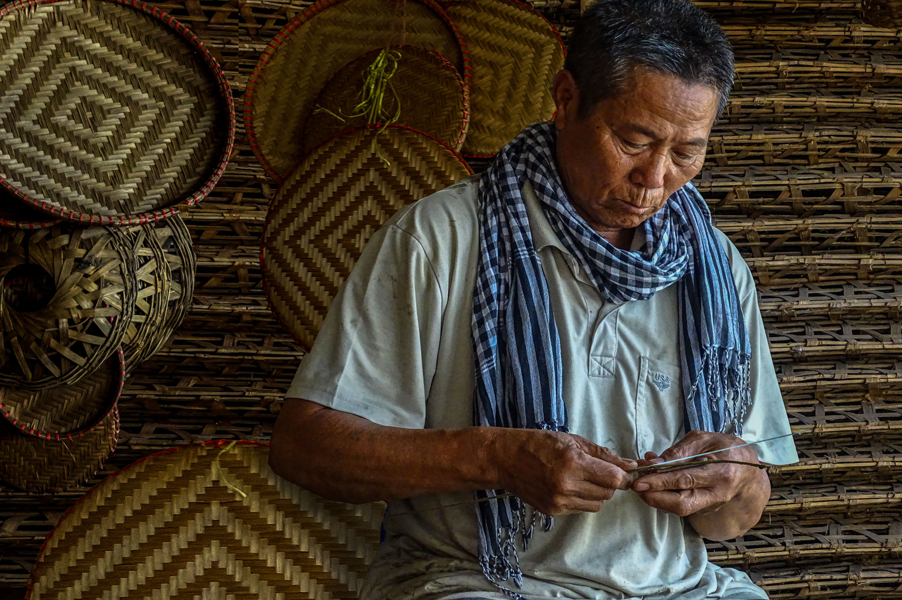
NHỮNG NHÓM LÀNG NGHỀ
tiêu biểu
GỐM
MÂY TRE ĐAN
“
Từ một nắm đất, sợi tơ, thanh tre hay tờ giấy dó, người thợ tạo nên những sản phẩm mang dấu ấn của vùng đất và con người Việt Nam.
DỆT TƠ
“

Slide 6
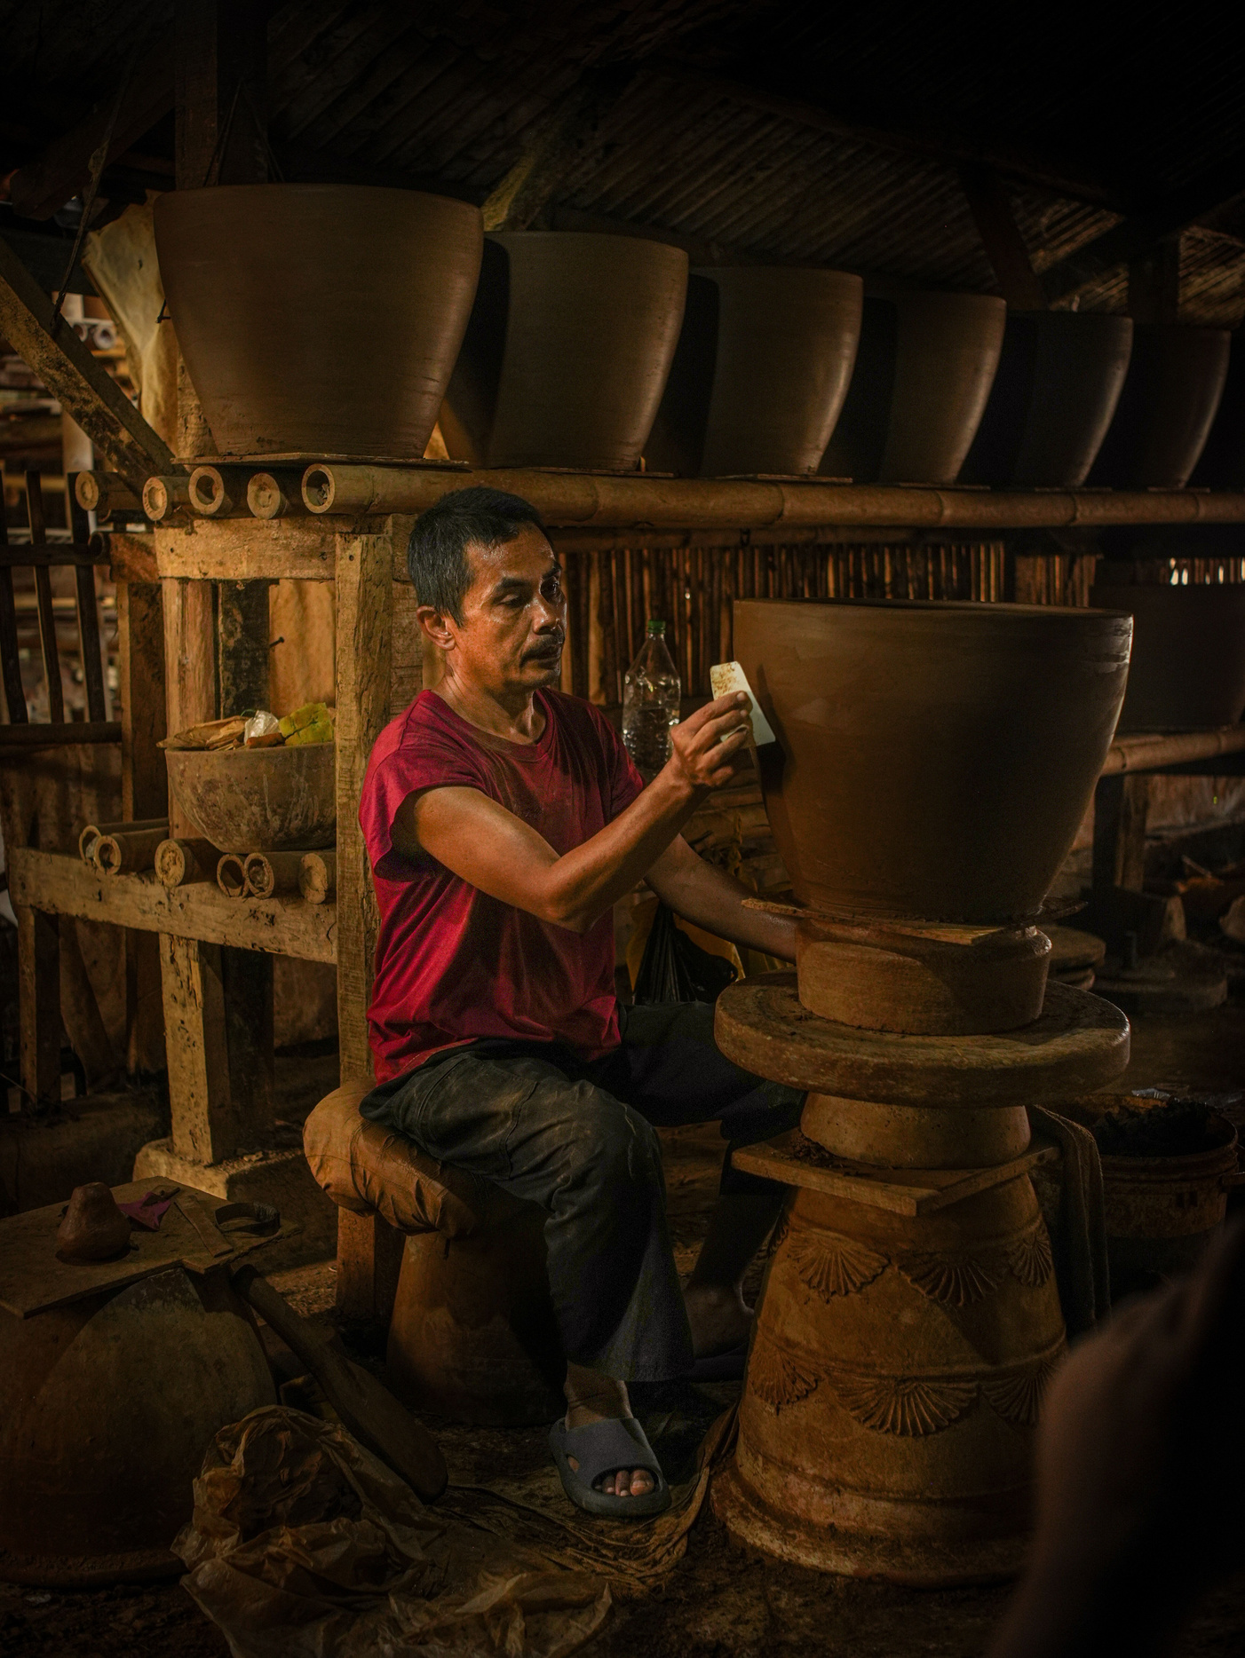
Gốm
LÀNG NGHỀ
Điều làm nên giá trị của gốm không chỉ nằm ở hình dáng sản phẩm mà còn ở:
  Kỹ thuật xử lý đất
  Kỹ thuật tạo hình
  Họa tiết trang trí
  Kỹ thuật men
  Kinh nghiệm kiểm soát nhiệt khi nung
Từ những vật dụng quen thuộc như bát, đĩa, bình, chum, nghề gốm phát triển thành một hệ thống sản xuất, thương mại và văn hóa đặc trưng.

Slide 7
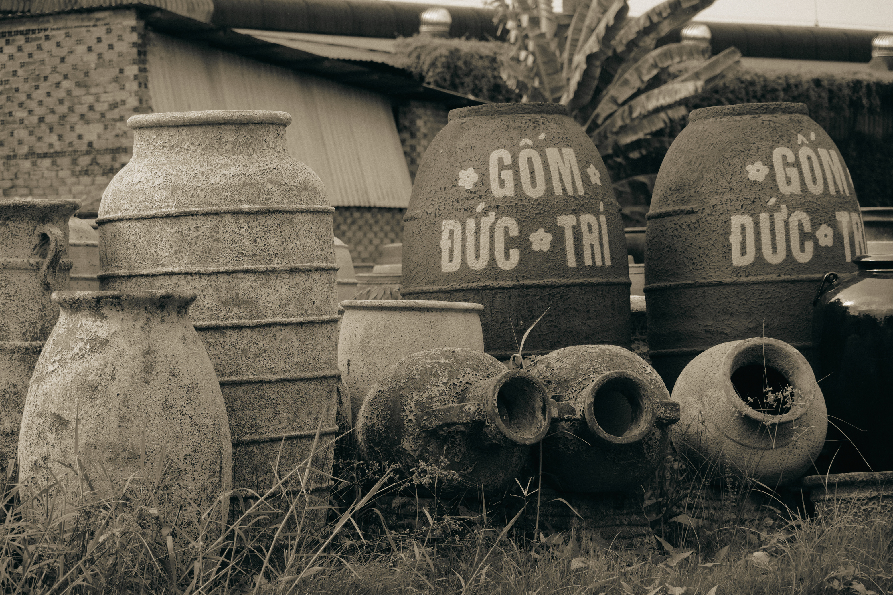
Từ đất
- tạo nên một dấu ấn văn hóa

Slide 8
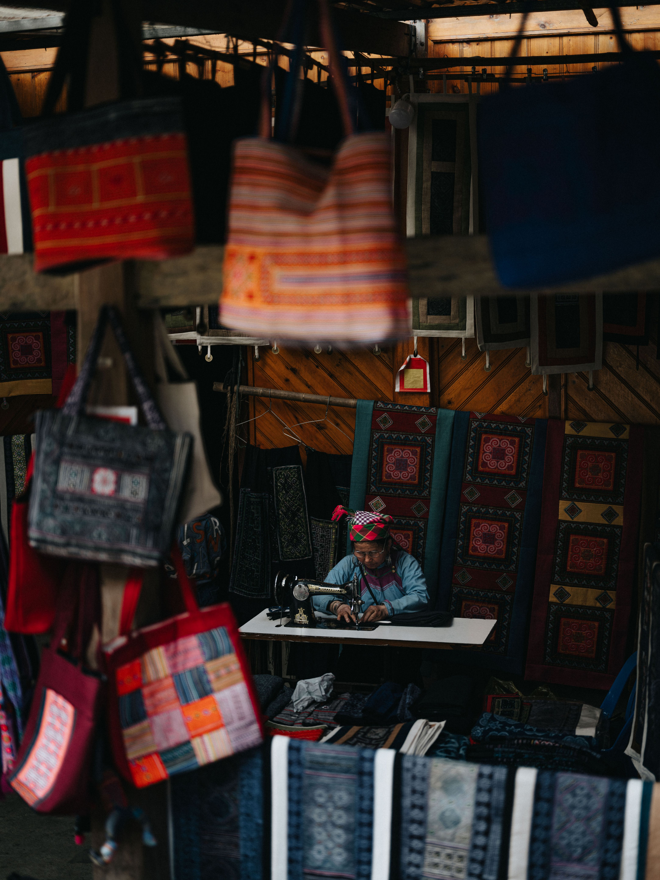
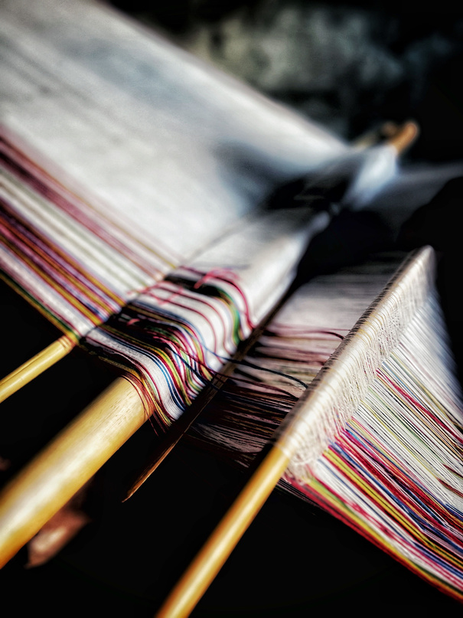
Dệt
LÀNG NGHỀ
TỪ SỢI VẢI, DỆT NÊN MỘT PHẦN BẢN SẮC.
Nghề dệt sử dụng các loại sợi tự nhiên như tơ tằm, bông, đay, lanh… để tạo nên vải vóc và sản phẩm may mặc. Qua các công đoạn kéo sợi, mắc sợi, dệt và hoàn thiện, người thợ tạo ra những sản phẩm mang đặc trưng về chất liệu, màu sắc và hoa văn. Đây cũng là nghề lưu giữ nhiều kỹ thuật và kinh nghiệm được truyền qua các thế hệ.

Slide 9
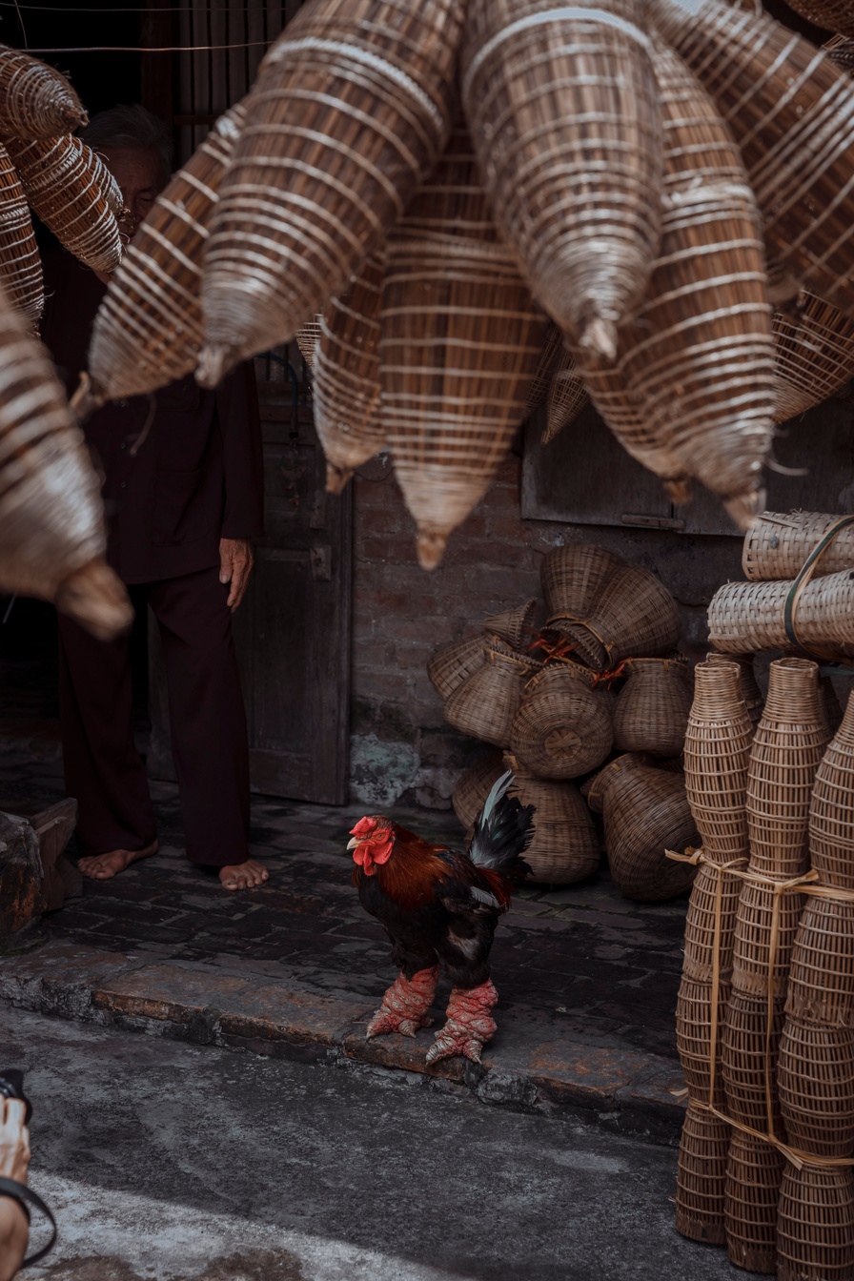
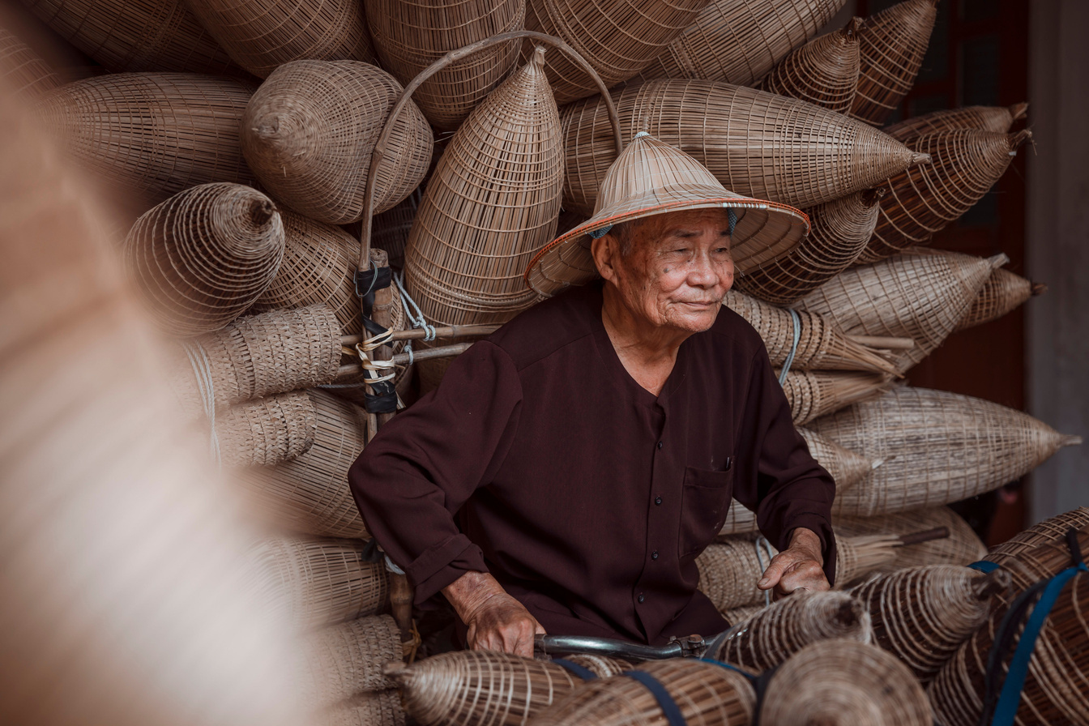
LÀNG NGHỀ
Mây tre đan
“
Nghề đan sử dụng các vật liệu tự nhiên như tre, mây, nứa, cói… để tạo ra đồ dùng, nội thất và vật phẩm trang trí. Từ những vật liệu giản dị, nghề đan tạo nên những sản phẩm vừa hữu dụng vừa mang giá trị văn hóa.

Slide 10
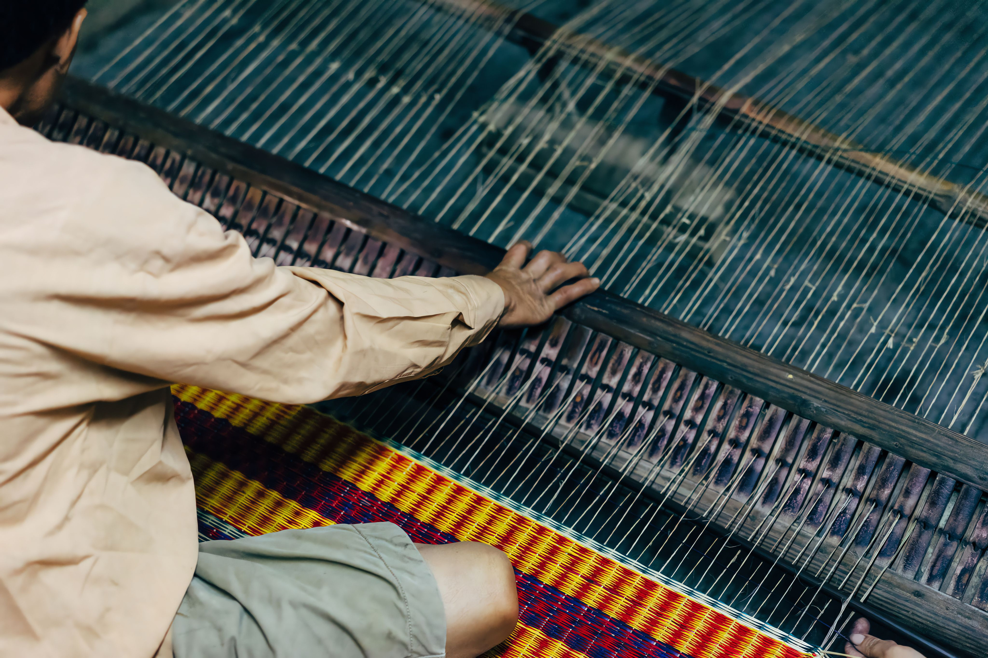
Cảm ơn
đã lắng nghe

